Slide 1

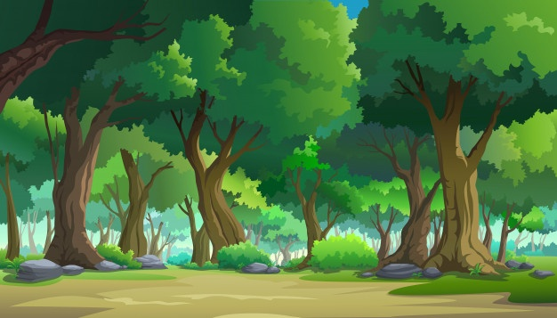
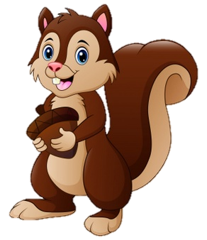


1. Cùng nhau khởi động cho bài học mới nhé, hãy giúp mẹ con sóc trả lời các câu hỏi để có thể nhặt hạt dẻ cho mùa đông nhé.

Slide 2
Trời bắt đầu trở lạnh, mẹ nghĩ chúng ta nên vào rừng nhặt một ít hạt dẻ để trữ cho mùa đông!
Vâng ạ! Bây giờ chúng ta hãy đi ngay thôi mẹ!

Slide 3



1

Slide 4
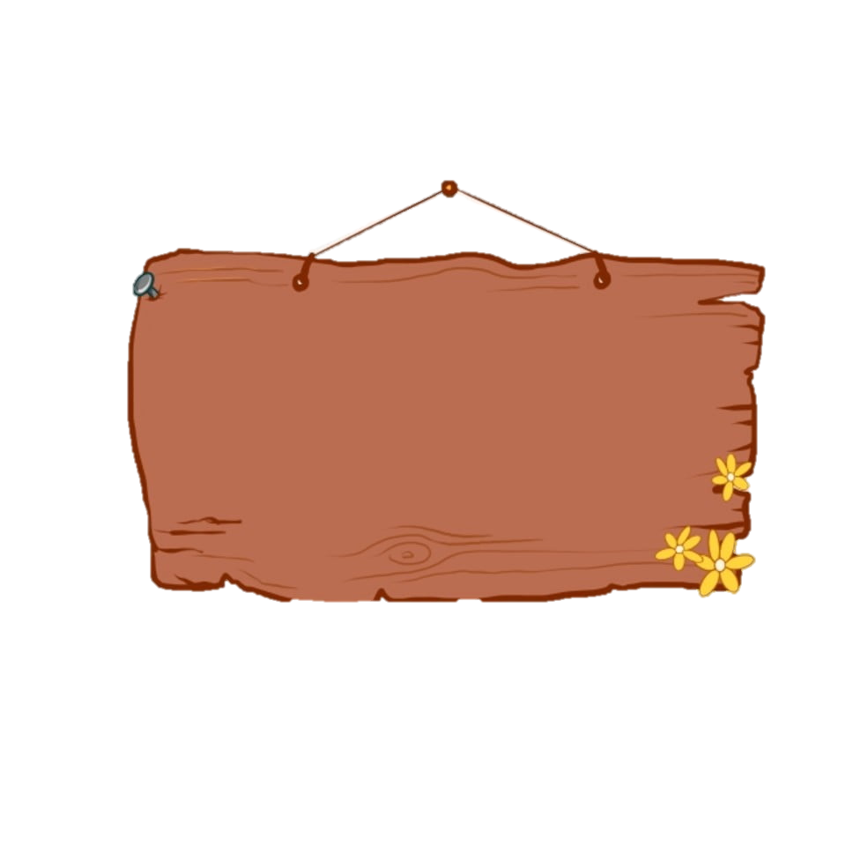
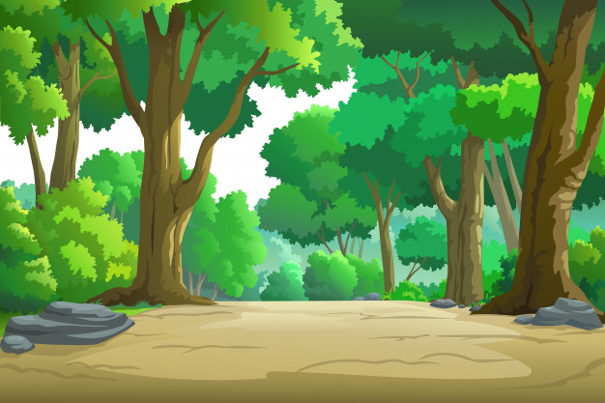


Bài trước chúng ta học bài gì?
Loài chim của biển cả

Slide 5
Qua bài loài chim của biển cả em biết thêm điều thú vị gì?
Biết thêm. Ngoài bay
xa hải âu còn có thể
bơi rất giỏi

Slide 6
Cầu gì xa tít chân trời
Bảy màu rực rỡ không người nào qua
Là gì?
Cầu vồng

Slide 7
Em đã từng thấy cầu vông chưa? Cầu vồng xuất hiện ở đâu? Em có cảm nghĩ gì khi thấy cầu vồng?
Đã thấy cầu vồng xuất hiện. Nơi chân trời sau cơn mưa. Khi thấy cầu vồng thấy bảy màu sắc vô cùng đẹp mỗi mầu có sắc thái riêng.

Slide 8





2
3
1
4

Slide 9
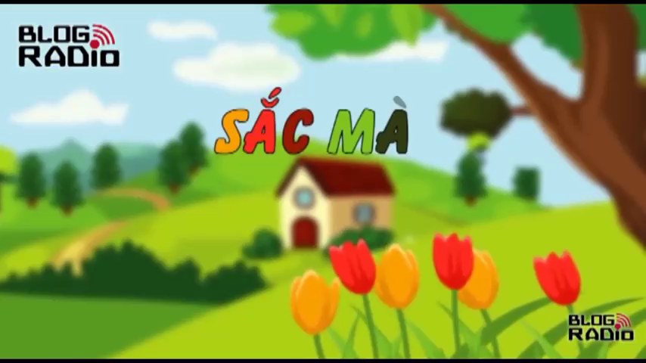

Slide 10


6
THIÊN NHIÊN KÌ THÚ
Bài
2
BẢY SẮC CẦU VỒNG

Slide 11

2
Đọc
Bảy sắc cầu vồng
  (1) Vừa mưa lại nắng
  Hay có cầu vồng
  Bảy màu tươi thắm
  Bé mừng vui trông
  (2) Màu đỏ mặt trời
  Màu cam đu đủ
  Màu vàng cá bơi
  Lục kia màu lá
  (3) Màu lam đám mây
  Màu chàm áo mẹ
  Màu tím hoa sim
  Bảy màu yêu thế.
  (4) Cầu vồng ẩn hiện
  Rồi lại tan mau
  Đất trời bừng tỉnh
  Sau cơn mưa rào.
  (Ngọc Hà)
Đọc mẫu
Notes:
HD giọng đọc cho hs ghi nhớ cần nhấn giọng nhấn từ gợi tả.

Slide 12

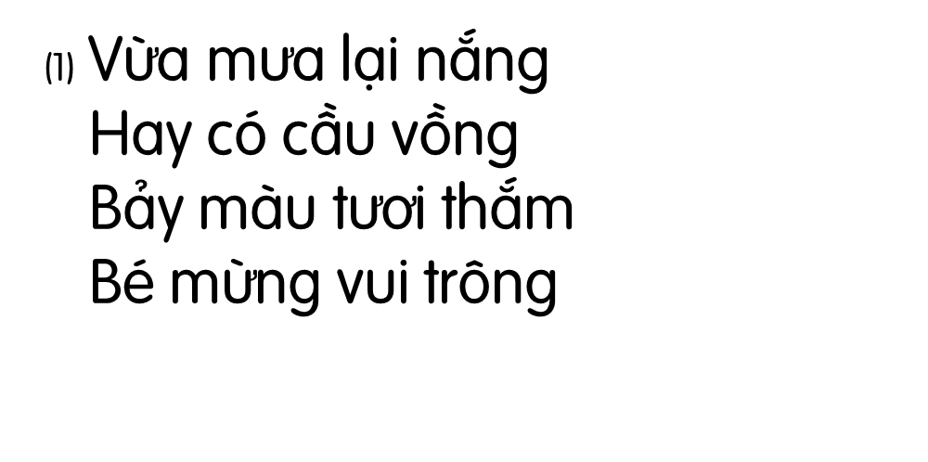
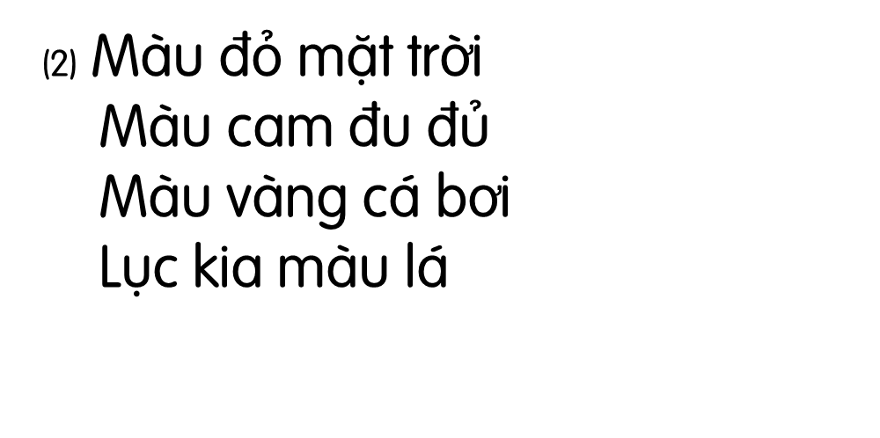
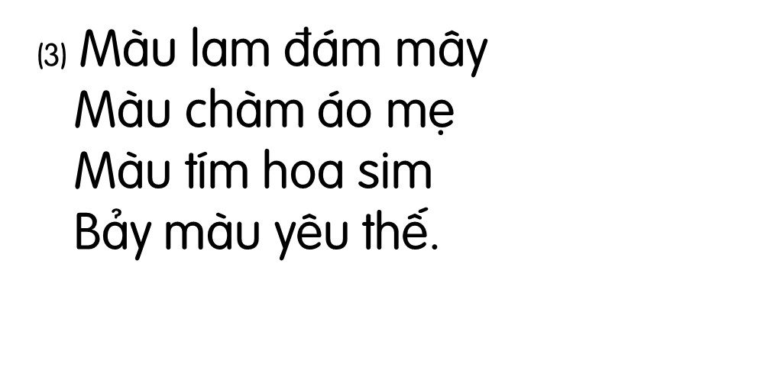
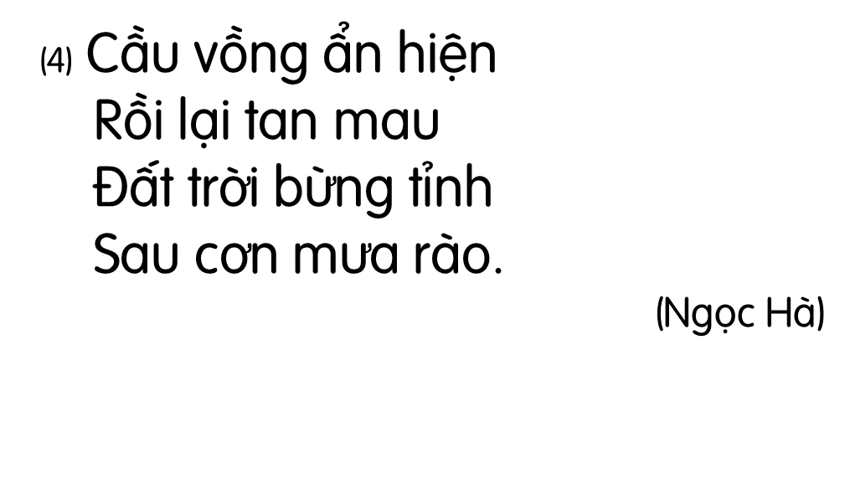
2
Đọc
Đọc nối tiếp câu
Em hãy tìm từ khó đọc,
khó hiểu trong bài.

Slide 13
Đọc
Giải nghĩa từ
2
ẩn hiện: lúc xuất hiện, lúc biến mất.
bừng tỉnh: đột ngột thức dậy.
mưa rào: mưa mùa hè, mưa to, mau tạnh.

Slide 14


2
Đọc
Thi Đọc nhóm 4
Đọc nhóm 4
Đọc nối tiếp khổ thơ
VB chia thành mấy khổ thơ?

Slide 15

2
Đọc
Đọc toàn bài

Slide 16


3
Tìm trong bài đọc nhưng tiếng có vần ông, ơi, ưa.
vồng
trời
mưa
trông
bơi

Slide 17

4
Trả lời câu hỏi
b. Cầu vồng có mấy màu? Đó là những màu nào?.
a. Cầu vồng thường xuất hiện khi nào?.
Notes:
Cho hs thảo luận nhóm và TLCH theo ý các dòng thơ để các em có thể ghi nhớ bài tốt hơn để không bị động và học vẹt.

Slide 18
4
Trả lời câu hỏi
  Cầu vồng ẩn hiện
  Rồi lại tan mau
c. Câu thơ nào cho thấy cầu vồng thường xuất hiện và tan đi rất nhanh?.

Slide 19



5
Học thuộc lòng một khổ thơ em thích
  (1) Vừa mưa lại nắng
  Hay có cầu vồng
  Bảy màu tươi thắm
  Bé mừng vui trông
  (1) Vừa mưa lại nắng
  Hay có cầu vồng
  Bảy màu tươi thắm
  Bé mừng vui trông

Slide 20

6
Viết vào vở tên bảy màu bảy màu của cầu vồng theo thứ tự dưới đây
bảy
cam
vàng
Đỏ
(1)
(2)
(3)
(5)
(6)
(7)
(4)
chàm
tím
Lục
lam

Slide 21





Lớp 1A1 tạm biệt các bạn
hẹn gặp lại ở bài tiếp : về nhớ học bài nhé

